Slide 1
LIEN AVEC LES COMPÉTENCES-CLÉS
Développer les compétences clés en formation professionnelle:
Outils Pédagogiques Clés - les Savoir-Faire Comportementaux pour l'inclusion dans l'emploi
[OPC-SFC]

Slide 2
EQF – CEC en bref
EQF-CEC: référentiel européen commun - huit niveaux de référence décrits en termes de résultats d'apprentissage
Résultat d'apprentissage
Résultat d'apprentissage → une déclaration de ce qu'un apprenant sait, comprend et est capable de réaliser au terme d'un processus d'apprentissage

Slide 3
RÉSULTATS D'APPRENTISSAGE
Trois catégories:
savoirs
aptitudes (savoir-faire)
compétences
Qualification: un large éventail de résultats, y compris des connaissances théoriques, des compétences pratiques et techniques, des compétences sociales et/ou la capacité à travailler avec les autres

Slide 4
Descripteurs définissant les niveaux du EQF / CEC
Chacun des huit niveaux est défini par un ensemble de descripteurs indiquant quels sont les acquis de l’éducation et de la formation attendus d’une certification de ce niveau, quel que soit le système de certification
Catégorie Niveau | Savoirs K | Aptitudes (savoir-faire) S | Compé-tences C
EQF 1 | K1 | S1 | C1
EQF 2 | K2 | S2 | C2
EQF 3 | K3 | S3 | C3
EQF 4 | K4 | S4 | C4
EQF 5 | K5 | S5 | C5
EQF 6 | K6 | S6 | C6
EQF 7 | K7 | S7 | C7
EQF 8 | K8 | S8 | C8

Slide 5
Corrélations avec EEES et VET
Niveau | EEES | VET
EQF 1 | L'enseignement général (préscolaire)
EQF 2 | L'enseignement général (primaire)
EQF 3 | L'enseignement général (secondaire)
EQF 4 | L'enseignement général (supérieur - secondaire) EFP et / ou de base | > Apprentissage / formation professionnelle initiale (de base) > Formation professionnelle formelle
EQF 5 | l'enseignement supérieur de cycle court (à l'intérieur ou lié au premier cycle) et / ou la formation professionnelle | D'autres programmes de formation professionnelle (qualifications professionnelles de haut niveau accordées en dehors du cadre EEES)
EQF 6 | Premier cycle de l'EEES (Bachelor ou Licence)
EQF 7 | Deuxième cycle EEES (Master)
EQF 8 | Troisième cycle EEES (Doctorat)

Slide 6
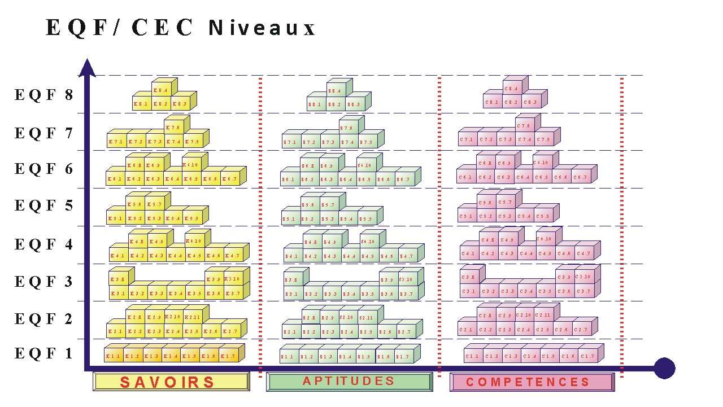
CARTE DES RÉSULTATS D'APPRENTISSAGE

Slide 7
EXPERIENCE SPECIFIQUE DE LA ROUMANIE
 | Compétences professionnelles |  |  |  |  | Compétences transversales
 | SAVOIRS |  | SAVOIR - FAIRE
 | 1. Connaissance, langue spécifique | 2. Explication et interprétation | 3. Application, le transfert et la résolution de problèmes | 4. La réflexion critique et constructive | 5. Créativité et innovation | 6. Autonomie et responsabilité | 7. Interaction sociale | 8. Développement personnel et professionnel
EQF 1
EQF 2
EQF 3
EQF 4
EQF 5
EQF 6
EQF 7
EQF 8

Slide 8
LIEN AVEC LES COMPETENCES (1)
Dans la matrice EQF / CEC, les compétences transversales sont structurées comme compétences de rôle et compétences de développement personnel et professionnel
Chaque niveau de qualification est basé sur un ensemble de descripteurs qui indique les résultats d'apprentissage pour / dans le but d'obtenir une qualification
Les descripteurs de niveaux individualisent les descripteurs généraux pour chaque type de compétence et pour chaque niveau de qualification
Les résultats à chaque niveau incluent tous les niveaux inférieurs de ceux dans le même sous-volet

Slide 9
LIEN AVEC LES COMPETENCES (2)
Les descripteurs génériques introduits dans la matrice indiquent les activités prévues, les résultats et la performance pour chaque niveau de qualification. Ils permettent la description d'une qualification et, dans le même temps, expriment les points de repère nécessaires à l'évaluation du niveau de compétence.
Le CNQ doit favoriser le développement de la confiance mutuelle entre les différentes parties prenantes impliquées dans l'éducation et la formation par le biais de la coopération . Ainsi, le développement du CEQ ne devrait être atteint que lorsqu’un processus dynamique et lucratif, ouvert aux consultations répétées, se finalisera par un accord final obtenu par consensus de tous les acteurs participants sur les descripteurs et normes d'évaluation de chaque qualification.

Slide 10
LIEN AVEC LES COMPETENCES (3)
Les SFC sont intégrables dans la description antérieure dans les 3 dernières colonnes, en dessous des compétences transversales
Pour les théoriciens et pour les acteurs de la formation professionnelle roumaines, ce sera un grand défi de trouver les méthodes les plus efficaces et les solutions les plus ingénieuses pour introduire les SFC dans les descriptions CEQ de chaque qualification

